Slide 1
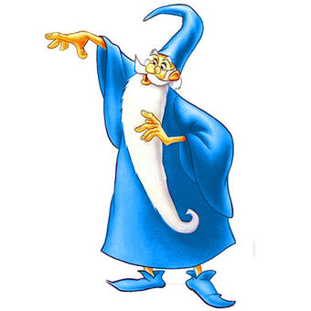
COLOR…COLOR… ATTIVITA’ BAMBINI TRE ANNI SEZIONE “N” INS. SODANO VINCENZA

Slide 2
FILASTROCCA DEI COLORI
Ciao bambini ! Ora ripeteremo i colori primari, imparando una filastrocca e facendo una simpatica attività con i tappi. Buona lezione e buon divertimento !!!
Filastrocca dei colori
C’era una volta Mago Colore
ottimo mago e grande pittore.
Giallo dipinse il Sole che brilla,
rosso il fuoco che scintilla,
blu fece il cielo e anche i mari,
aveva usato i Colori primari !

Slide 3
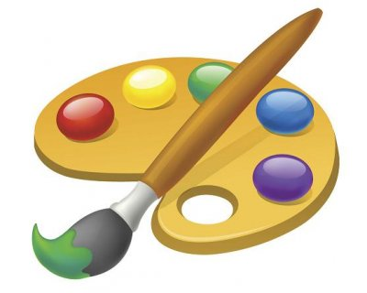
ATTIVITA’
Prendete dei tappi di misure diverse e disegnate dei cerchi: grandi, medi e piccoli. Poi colorateli di giallo, di rosso e di blu. Ritagliateli bene e metteteli in una scatola. Ora potete cominciare con il gioco. Ne verranno fuori delle simpatiche composizioni. Nelle foto ci sono alcuni esempi.

Slide 4
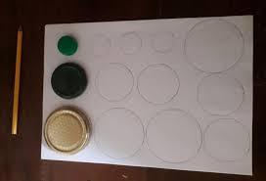
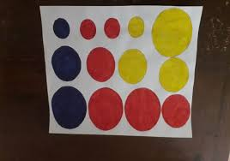
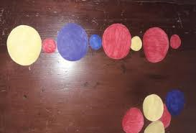
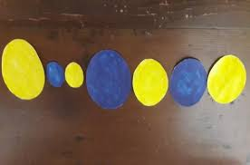
ECCO COSA POTETE FARE

